Slide 1
NASTANEK SLOVENSKEGA JEZIKA

Slide 2
JEZIKI V EVROPI
INDOEVROPŠČINA:
govorila se je od Indije do Evrope v 3. tisočletju pred našim štetjem,
indoevropski prajezik je eden od prajezikov,
ni zapisana, rekonstruirali so jo znanstveniki na podlagi sorodnosti med jeziki
NEINDOEVROPSKI JEZIKI:
ugrofinski jeziki (madžarščina, finščina, karelski j., laponski j.)
baskovski jezik
turščina

Slide 3
PRAINDOVEVROPŠČINA ide.: k'mtom =sto
KENTUMSKI JEZIKI (k‘ gre v k, h, kentum)
GERMANSKI: angleški, nemški, nizozemski, flamski, danski, norveški, švedski, islandski
ROMANSKI: italijanski, španski, portugalski, francoski, retoromanski, provansalski, romunski, furlanski, katalonski
KELTSKI: škotski, irski, velški, bretonski
GRŠKI jezik
SATEMSKI JEZIKI (k‘ gre v s, satem)
SLOVANSKI
južnoslovanski: slovenski, hrvaški, srbski, bošnjaški, makedonski, črnogorski, bolgarski
zahodnoslovanski: češki, slovaški, poljski, lužiškosrbski
vzhodnoslovanski: ruski, beloruski, ukrajinski
BALTSKI (latvijski, latovski)
INDOIRANSKI
ALBANSKI
ARMENSKI

Slide 4
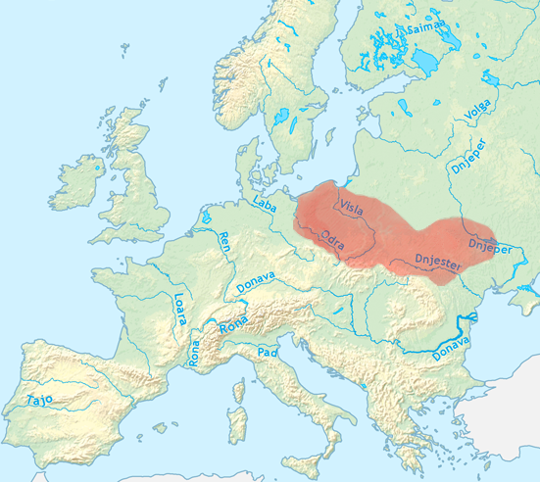
PRASLOVANŠČINA
prednica vseh današnjih slovanskih jezikov
med 5. in 7. stoletjem pred našim štetjem
v razvoju je bila najdlje povezana z baltsko skupino
govorili so jo v porečjih Dnepra,
Dnestra in Visle
nekaj značilnosti praslov.:
1. dva različna polglasnika: trdi jor (Ъ) in mehki jer (б), npr.: živЪ – živ, pбsб – pes
2. dolgi ě, imenovan jat: dědЪ – ded
3. trdi in mehki soglasniki: p, t, l; p', t', l'; mehčani l še danes pozna hrvaški jezik, trdi l poznajo bezjaški govori, mehki in trdi l ločijo Rusi

Slide 5
RAZVOJ SLOVENŠČINE
Praslovanščina se je po selitvi Slovanov po Evropi (5. in 6. stol.) začela deliti v skupine glede na smer potovanja Slovanov iz prvotne domovine. Nastajajo posamezni slovanski jeziki, med katerimi je tudi slovenščina.
Nekatere praslovanske značilnosti so se ohranile v najstarejših slovenskih pisnih besedilih, Brižinskih spomenikih, ki so nastali konec 10. in na začetku 11. stol. in
v stari cerkveni slovanščini, v kateri sta konec 9. in na začetku 10. stol. pisala Ciril in Metod in ki velja za najstarejši zapisan slovanski jezik.

Slide 6
Razvoj slovenščine
Današnje slovensko ozemlje so naši predniki naselili v 2. polovici 6. stoletja.
V 9. stoletju so zasedali veliko večje ozemlje, kot ga imamo danes. Poselili so namreč celotne vzhodne Alpe in del Panonske nižine.
Ob prihodu na Kras in pod Alpe so začeli prevzemati imena krajev in rek (Sava, Drava, Celje, Ptuj ... ). Tako so se vedno bolj oddaljevali od praslovanščine, vendar je alpska slovenščina kljub novi podobi ohranila dvojino, ki jo slovenščina ohranja še danes.

Slide 7
CIRIL IN METOD
grška misijonarja brata Konstantin=Ciril in Metod (iz Soluna), ki sta odšla v Veliko Moravsko misijonarit med Slovane
širila krščansko vero v stari cerkveni slovanščini
sredi 9. stoletja
uvajala slovansko bogoslužje
prevedla bogoslužne knjige
uvedla črkopis glagolica (ena prvih pisav v tem delu Evrope)
(več o njiju na povezavi: https://eucbeniki.sio.si/slo1/2167/index4.html)

Slide 8
TEORIJI O NASTANKU SLOVENSKEGA JEZIKA
PANONSKA TEORIJA:
Jezikoslovca Jernej Kopitar in Fran Miklošič sta v 19. stoletju postavila teorijo o govorni osnovi stare cerkvene slovanščine. Menila sta, da je bila živa govorna podlaga stare cerkvene slovanščine nekdanja govorica panonskih Slovencev, zato naj bi bila po njuni teoriji stara cerkvena slovanščina najstarejša zapisana slovenščina.
MAKEDONSKA TEORIJA:
V. Jagić in V. Oblak sta na koncu 19. stoletja njuno teorijo zanikala in znanstveno dokazala, da je bila govorna osnova stare cerkvene slovanščine makedonsko narečje iz okolice Soluna. Tako je nastala makedonska teorija in ta se priznava tudi danes.

Slide 9
Slovenščina med 10. in 15. stoletjem
Prvi zapisi slovenščine v Brižinskih spomenikih kažejo, da je bila slovenščina na začetku še enoten jezik,
v Celovškem ali Rateškem in Stiškem rokopisu (iz 14. in 15. st.) so že opazne narečne značilnosti (gorenjske v Celovškem in dolenjske v Stiškem). To kaže, da je bil slovenski jezik v poznem srednjem veku že narečno členjen.
Narečne značilnosti so opazne tudi v mlajših in manjših srednjeveških zapisih iz 15. stoletja: v Starogorskem, Čedadskem in Kranjskem.

